Slide 1
Les mutualités en Belgique et dans l’espace européen
Solidaris
Coheur Alain
CESE

Slide 2

2019
PRESENTATION DES RÉSULTATS « EUROPE »
France / Belgique
Données 2018
UNMS
Direction Marketing
Février 2018

Slide 3


Image de l’Europe par les Belges : évolution 2017-2018
+ 7 pts
+ 6 pts
1/4
1/2

Slide 4
Image de l’Europe par les Français : évolution 2017-2018
+ 7 pts
- 5 pts
- 3 pts
+ 6 pts
+ 4 pts
1/4
1/2

Slide 5
Image de l’Europe : comparaison France / Belgique
4 pts
=
3 pts
=
3 pts
3 pts
11 pts
2 pts
3 pts

Slide 6
Un peu d’histoire…

Slide 7
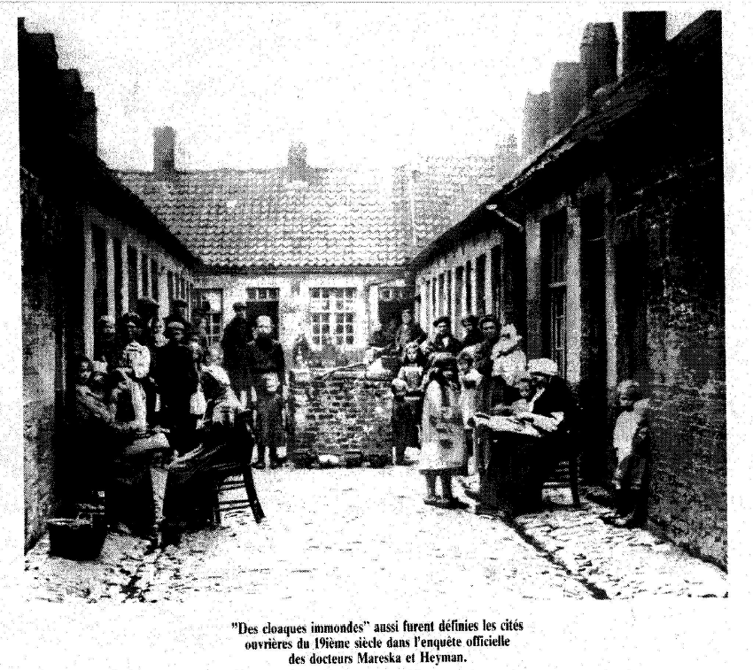
Contexte historique
Dates clés
19^{è} siècle : Création des
premières caisses primaires
1913: Création le 4 février 1913 de l’Union Nationale des Fédérations Mutualistes Socialistes de Belgique
1944: Arrêté-loi sur la sécurité sociale : patrons et travailleurs versent des cotisations aux 5 secteurs de la sécurité sociale : pension de vieillesse, indemnités de chômage, allocations familiales, congés annuels ainsi que maladie-invalidité

Slide 8
Contexte historique
Dates clés
1963: Loi Leburton – Création de l’INAMI
  Séparation financière entre les secteurs soins de santé et indemnités
  Solution au problème de la responsabilité et de la solidarité
  Possibilité d’étendre l’assurance soins de santé à toute la population
  Négociations prestataires/mutualités/autorités publiques
1990: Loi du 6 août 1990 relative aux mutualités et aux unions nationales de mutualités → La mutualité d’aujourd’hui
1994 : Loi relative à l'assurance obligatoire soins de santé et indemnités coordonnée le 14 juillet 1994
2010: Loi du 26 avril 2010 portant des dispositions diverses en matière d'organisation de l'assurance maladie complémentaire

Slide 9
Mais que fait une mutualité en Belgique ?

Slide 10
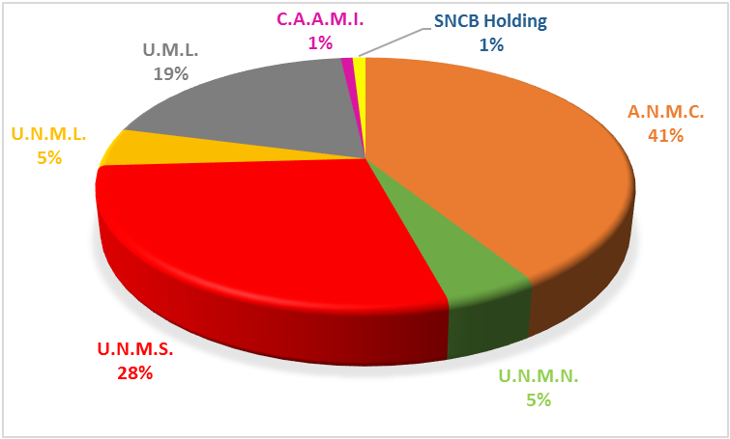
Parts de marché
Effectifs Situation au 31/12/2016 | OA |  |  |  |  |  |  | Total
 | A.N.M.C. | U.N.M.N. | U.N.M.S. | U.N.M.L. | U.M.L. | C.A.A.M.I. | SNCB Holding
Région de Bruxelles-Capitale | 166.844 | 36.880 | 390.361 | 43.805 | 434.383 | 17.820 | 2.518 | 1.092.611
Région flamande | 3.375.841 | 228.055 | 1.416.905 | 389.689 | 894.818 | 33.339 | 54.599 | 6.393.246
Région wallonne | 949.848 | 253.179 | 1.302.800 | 114.470 | 765.700 | 35.117 | 46.358 | 3.467.472
Etranger | 85.340 | 8.980 | 52.433 | 8.330 | 42.792 | 9.488 | 1.350 | 208.713
Inconnu | 17.848 | 8 |  |  | 8 |  | 81 | 17.945
Total | 4.595.721 | 527.102 | 3.162.499 | 556.294 | 2.137.701 | 95.764 | 104.906 | 11.179.987

Slide 11


Part de marché - Effectif
Effectif Wallonie 2016:
(titulaires + personnes à charge)
Evolution Solidaris (effectif):
2009
2010
2011
2012
2013
2014
2015
2016
37,5%
37,4%
37,4%
37,5%
37,5%
37,4%
37,4%
37,6%
Détails des Mutualités Libres:
15,7%
5,4%
Inami décembre 2016

Slide 12
SOLIDARIS
Assurance Maladie Invalidité Obligatoire
Soins de santé
Indemnités
Assurance Complémentaire
Couverture des tickets modérateurs
Contraception
Sociétés Mutualistes d’Assurance
Hospitalisation
Soins dentaires
Réseau Associatif
et socio-sanitaire
Médicaments génériques
Thérapies alternatives
Sports
Droits des femmes
Vacances
….
Soins ambulatoires
Seniors
Personnes handicapées
Soins à domicile
Jeunes
…

Slide 13
Les directives assurances pouvaient-elles nous protéger ?
Directive 92/49/CEE DU CONSEIL du 18 juin 1992
Article 2
§ 2. La présente directive ne s'applique ni aux assurances et opérations ni aux entreprises et institutions auxquelles la directive 73/239/CEE ne s'applique pas, ni aux organismes cités à l'article 4 de celle-ci.
Directive 73/239/CEE du 24 juillet 1973
Article 2 §2 les opérations suivantes:
b) les opérations des organismes de prévoyance et de secours dont les prestations varient d'après les ressources disponibles et dans lesquels la contribution des adhérents est déterminée forfaitairement;

Slide 14
Les directives assurances pouvaient-elles nous protéger ?
Les services que les entités mutualistes organisent dans le cadre de leur assurance complémentaire seront scindés en deux groupes, d’une part les opérations qui ne constituent pas des assurances et d’autre part des assurances
Les services mutualistes qui ne tombent pas dans le champ d’application des 1ère et 3ème directives "assurances non vie" étant donné qu'ils peuvent être considérés comme des "opérations" au sens de l’article 2, 2, b), de la 1ère Directive " assurances non vie".
Seront considérés comme des opérations, les services obligatoires (financés par une cotisation imposée à chaque membre) qui, à la lumière de la CJCE répondent par ailleurs aux critères suivants :
(1) accessibilité garantie quel que soit l'âge, le sexe ou l'état de santé;
(2) pas d'exclusion en raison de l'âge et de l'état de santé;
(3) les cotisations sont forfaitaires. Il n'y a pas de segmentation des cotisations mais une différenciation est possible sur la base du statut social ou de la composition du ménage;
(4) couverture des états préexistants;
(5) couverture continue, même en cas de changement de mutualité ;
(6) la garantie est égale pour chaque membre;
(7) la gestion financière est basée sur la répartition. Pas de constitution de provisions.
(8) pas de capitalisation des cotisations;

Slide 15
D’où vient son budget?

Slide 16
4 domaines d’activité
Assurance Maladie Invalidité Obligatoire
Soins de santé
Indemnités
Assurance Complémentaire
Couverture des tickets modérateurs
Contraception
Sociétés Mutualistes d’Assurance
Hospitalisation
Soins dentaires
Réseau Associatif
et socio-sanitaire
Médicaments génériques
Thérapies alternatives
Sports
Droits des femmes
Vacances
….
Soins ambulatoires
Seniors
Personnes handicapées
Soins à domicile
Jeunes
…
Cotisations Sociales
Cotisations Assurance Complémentaire
Primes d’assurance
Cotisations AC
Subsides
Cotisation membres

Slide 17
4 domaines d’activité
Assurance Maladie Invalidité Obligatoire
Soins de santé
Indemnités
Assurance Complémentaire
Couverture des tickets modérateurs
Contraception
Sociétés Mutualistes d’Assurance
Hospitalisation
Soins dentaires
Réseau Associatif
et socio-sanitaire
Médicaments génériques
Thérapies alternatives
Sports
Droits des femmes
Vacances
….
Soins ambulatoires
Seniors
Personnes handicapées
Soins à domicile
Jeunes
…
Soins de santé 26 Mia €
Indemnités 7 Mia €
500 Mios €
500 Mios €
Cotisations AC
Subsides
Cotisation membres

Slide 18
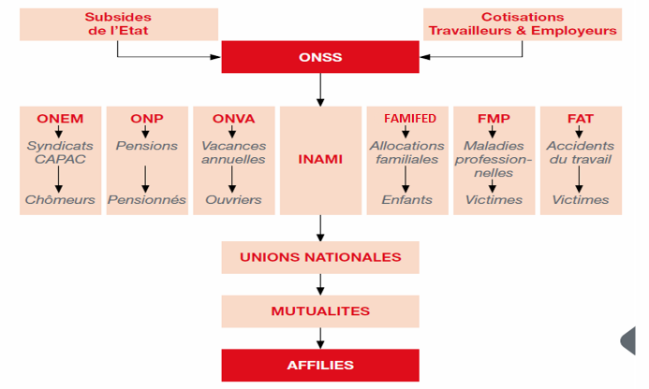
La Sécurité Sociale en Belgique – Assurance Obligatoire

Slide 19

Les mutuelles dans l’environnement européen
  Les enjeux
  Les interlocuteurs institutionnels
  Les actions
Notes:
30 minutes

Slide 20
Les mutuelles en Europe
Chiffres clés (AMICE/ICMIF) 2016 :
  429 millions d’assurés sociétaires
  429 milliards d'euros de primes en 2016 (+ 36%/2007)
  461.000 salariés
  31,5 % du marché de l'assurance en 2017 (24% en 2007)
  +/ 3000 mut/coop
Activités → coupoles
  Mutuelles d’assurance: assurance non-vie (patrimoniaux/dommages) et assurance-vie (prévoyance, retraites, etc.) → AMICE
  Mutuelles santé : services sanitaires et sociaux; assurance maladie, handicap, vieillesse (obligatoire et complémentaire) → AIM
95 % des mutuelles européennes répondent aux 5 mêmes principes de gouvernance :
« Des organismes privés regroupant des personnes physiques ou morales dont la gouvernance est démocratique. Régis par un principe de solidarité, leurs excédents sont utilisés au bénéfice des membres ».
Notes:
Alain
Sources: études Panteia nov 2011 et nov 2012

Slide 21
Les mutuelles et l’Europe politique
  Des politiques publiques qui impactent les mutuelles:
    Impacts sur les métiers: Solvabilité II, directives assurances, droit des patients, intermédiation, protection des données personnelles …
    Impacts sur l’environnement: marchés publics, services sociaux d’intérêt général (SSIG), TTIP (Trade and Transatlantic Investment Partnership)
Comment insérer une logique de modèle
dans un environnement où prime une logique d’activité?
Des politiques publiques qui soutiennent les spécificités mutualistes?
    Les voies alternatives au Statut de la Mutuelle Européenne
    (suites de l’)Initiative pour l’Entrepreneuriat Social
?
Notes:
Alain

Slide 22
  II. Nos interlocuteurs institutionnels
    Panorama institutionnel
    Le Parlement
    La Commission
    Le CESE
Notes:
Julie

Slide 23
Panorama institutionnel (simplifié)
Conseil européen
Réunion des chefs d’Etat et de gouvernement
Président : Donald Tusk
Définit les grandes orientations
Donne les impulsions
Conseil de l’UE
Colégislateur regroupant en formations spécialisées les
Ministres des États membres
Travaux via les Représentations permanentes
Présidence tournante 6 mois
Commission européenne
28 commissaires, désignés par les États, investis par le Parlement
Exprime l’intérêt général européen.
Président : Jean-Claude Juncker
Parlement européen
Élu au suffrage universel
pour 5 ans,
Représente les citoyens
Vote les lois et le budget avec le Conseil.
Président : Antonio Tajani
Propose les directives et les règlements aux deux organes législatifs.
Assure le respect des Traités.
Notes:
23
Julie
Conseil: NOUVEAUTE
Extension du vote à la double majorité (55% États représentant 65% de la population) + extension des coopérations renforcées
Parlement → Commission: NOUVEAUTE
Investiture du Président de la Commission et du collège par le Parlement.
Parlement: NOUVEAUTE
Il devient, avec le Conseil des ministres, le législateur principal. Le nombre de députés est plafonné à 751.

Slide 24
(un peu moins simplifié…)
Conseil européen
Réunion des chefs d’Etat et de gouvernement
Président : Donald Tusk
Définit les grandes orientations
Donne les impulsions
Comité économique et social européen
350 membres , désignés par les États,
Organe d’avis obligatoire non contraignant mais paritaire.
Président : Luca Jahier
Comité des Régions
353 membres, représentants élus des régions européennes
Président : Karl Heinz Lambertz
Conseil de l’UE
Colégislateur regroupant en formations spécialisées les
Ministres des États membres
Travaux via les Représentations permanentes
Présidence tournante 6 mois
Commission européenne
28 commissaires, désignés par les États, investis par le Parlement
Exprime l’intérêt général européen.
Président : Jean-Claude Juncker
Parlement européen
Élu au suffrage universel
pour 5 ans,
Représente les citoyens
Vote les lois et le budget avec le Conseil.
Président : Antonio Tadjani
Propose les directives et les règlements aux deux organes législatifs.
Assure le respect des Traités.
Notes:
24
Julie

Slide 25
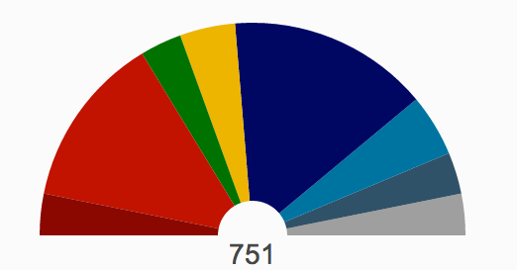
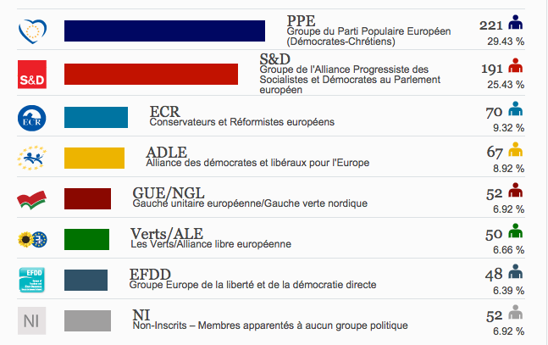
Le Parlement 2014 – 2019
67 ALDE
50 Verts
221 PPE
191
S&D
68 ECR
48 EFDD
52 GUE
52 NI
Plus de renseignements sur les groupes politiques ici:
http://www.europarl.europa.eu/elections2014-results/fr/election-results-2014.html
Notes:
Julie

Slide 26
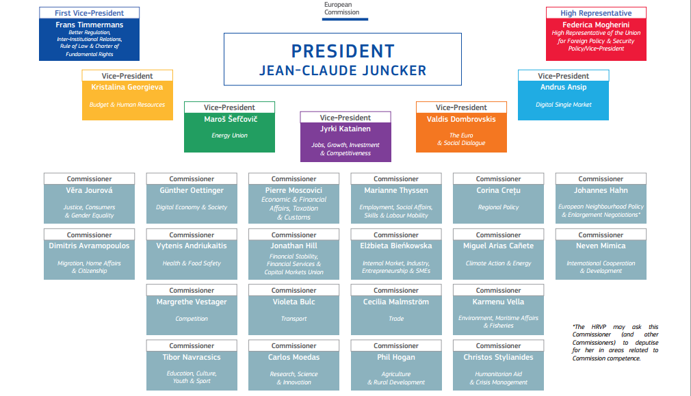


La nouvelle Commission
Notes:
Julie

Slide 27
Les priorités politiques
« L'heure n'est plus à une gestion conventionnelle »
Répondre aux 5 crises :
  Crise migratoire
  Crise économique
  Crise climatique
  Crise institutionnelle
  Crise politique
« Faire d’autres choses » / « Faire les choses différemment »
Notes:
Julie
Points de rencontre:
Crise économique → relance de l’investissement
Crise institutionnelle → « meilleure régulation » = moins de régulation + recul sur l’existant
Pour le reste: le social est absent
PERIODE INEDITE:
Des sujets sont sur la table aujourd’hui alors qu’il était impossible d’en parler lors de la décennie précédente (ex. à venir sur la fiscalité et sur Solva II)

Slide 28


Slide 29





C’est un organe consultatif, institué par le traité de Rome (1957)
Il représente la société civile organisée
Parlement européen
Commission
européenne
Conseil de l’Union
européenne
Comité économique et social européen

Slide 30
La société civile organisée: qu’est-ce que c’est?
C’est l’ensemble des groupes et organisations que les citoyens établissent pour représenter leurs intérêts, atteindre un but ou coopérer avec d’autres citoyens partageant la même orientation.

Slide 31
Quel est le rôle du CESE?
Rôle consultatif auprès du Parlement européen, du Conseil et de la Commission (+/- 200 avis émis par an)
Plateforme institutionnelle de dialogue et de consultation
Promotion des valeurs européennes, de la démocratie participative et du rôle des organisations de la société civile

Slide 32
Un pont entre l’UE et la société civile organisée
Fait valoir les intérêts de la société civile
Permet aux organisations de la société civile des États membres d’exprimer leur point de vue au niveau européen

Slide 33

Qui sont les membres du CESE?
353 membres, nommés pour 5 ans
1 Président, élu tous les 2 ans 1/2
Président actuel: Lucas Jahier (2018-2020)
Représentent les groupes économiques et sociaux: employeurs, travailleurs, ONG et autres
Travaillent sur la base du consensus
Ont un savoir-faire de nombreux domaines
Tiennent +/- 9 sessions plénières par an

Slide 34
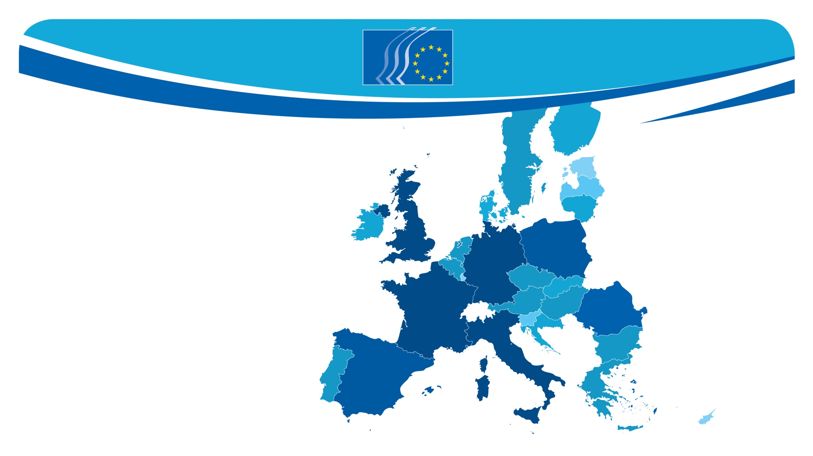





























D’où viennent les membres du CESE
9
6
12
7
9
9
9
24
12
21
12
24
5
12
9
24
12
12
15
7
9
12
12
21
24
12
5
5

Slide 35

Trois grands groupes
Groupe I – Employeurs
  Secteurs publics et privés de l’industrie, commerce, finance etc.
Groupe II – Salariés
  Confédérations syndicales
  nationales
Groupe III – Activités diverses
Agriculteurs, consommateurs, économie sociale, artisans et PME, ONG sociales et environnementales, professions libérales…

Slide 36

ECO
6 SECTIONS
INT
TEN
REX
NAT
SOC
Emploi, affaires sociales, citoyenneté
Marché unique, production et consommation
Transports, énergie, infrastructures, société de l'information
Relations extérieures
Agriculture, développement rural, environnement
Union économique et monétaire, cohésion économique et sociale

Slide 37
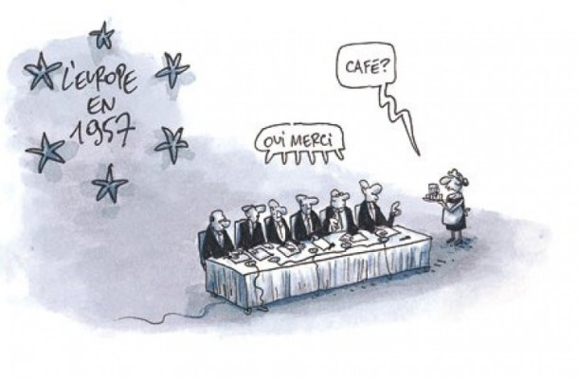
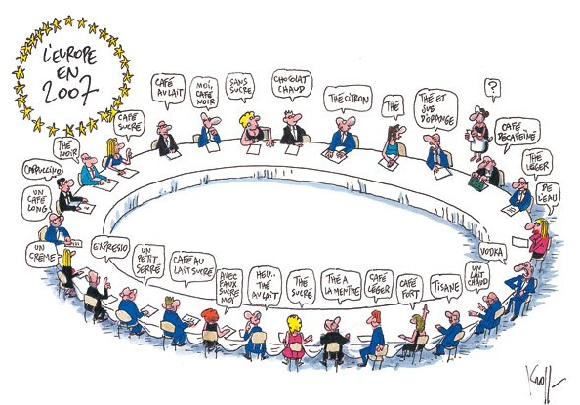
PAUSE CAFE
Pour sourire….
Notes:
Alain

Slide 38
  III. Les actions
    Comment faire adopter nos idées?
    Nos actions:
    Les leviers à travers les dossiers d’économie sociale
    Promouvoir la spécificité mutualiste
    Défendre les intérêts mutualistes dans le cadre de la lucrativité limitée ?
    Le momentum des élections européennes
Notes:
Alain

Slide 39
Comment faire adopter nos idées?
Objectifs généraux:
  Anticiper les impacts du droit européen
  Préserver nos intérêts économiques
  Promouvoir le modèle mutualiste /
  le non-lucratif
Des coalitions
  Nos « coupoles » (FNMF / AIM /
  GEMA / AMICE / ICMIF / Social
  Economy Europe…)
  Les alliances d’opérateurs: MGEN-Solidaris
Des actions
  Consultations publiques
  Rendez-vous de haut niveau
  Travail d’amendement
  Groupes d’experts
  Conférences
  Contributions / publications
  …
Une posture
  Stratégie du modèle / stratégie de l’exemple
  Le politique / l’économique
Notes:
Alain

Slide 40

Economie sociale
Zoom: Les leviers pour les dossiers « Economie Sociale »
Catégorie III et groupe d’étude permanent
Comité économique et social européen
Conseil européen
Commission européenne
Certaines présidences engagées
Groupe d’Experts de la Commission Européenne sur l’Entrepreneuriat Social
Parlement européen
Intergroupe « Economie Sociale »
Notes:
Alain

Slide 41

Promouvoir la spécificité mutualiste
2011: l’Initiative pour l’Entrepreneuriat Social
promeut les « entreprises sociales »
  financement / communication / règlementaire
  une étude sur les mutuelles
2015: nouvelle mission pour le GECES : 2018 renouvellement
émettre des recommandations de politique publique :
  les « voies alternatives au SME »
Double enjeu pour les mutuelles:
  mettre à jour la revendication mutualiste
  saisir l’opportunité du GECES
Notes:
Julie
Critères de définition de l’entreprise sociale par la Commission;
dont la mission première est d’intérêt sociétal
lucrativité nulle ou limitée
gouvernance démocratique ou participative
Première manifestation de logique de modèle (Vs logique d’activité) depuis fort longtemps!
Le double enjeu porte à la fois sur le fond et sur le calendrier:
mettre à jour la revendication mutualiste: FNMF-GEMA puis AIM-AMICE-etc.
saisir l’opportunité du GECES

Slide 42
Travailler sur la conception EU du modèle économique non-lucratif ?
Promouvoir la spécificité mutualiste

Slide 43
Pourquoi faut-il aider le modèle mutualiste ?
Sur le plan économique, le mode d’entreprendre mutualiste comporte de nombreux atouts, solidité, préférence pour le long terme, proximité aux besoins des individus, mais aussi une faiblesse consubstantielle à son modèle juridique : son incapacité à lever du « capital gratuit ».
La mutuelle est la propriété collective des adhérents, son « capital » (le fonds mutualiste) n’est ni cessible, ni négociable sur le marché.
De fait, les mutuelles ne peuvent pas lever des capitaux à titre gratuit pour financer leur croissance, investir, ou attaquer un nouveau marché.
C’est un handicap concurrentiel majeur par rapport aux sociétés d’assurance qui disposent de cette faculté.
Le raisonnement vaut pour les IP, les associations et fondations.

Slide 44
Pourquoi faut-il aider le modèle mutualiste ?
A l’heure ou la construction européenne recherche un nouveau souffle, une question essentielle se pose dans le cadre de la promotion de la diversité des formes d’entreprendre à savoir comment mieux reconnaitre tant la nature de l’activité exercée que le mode d’organisation des entreprises de l’économie sociale qui dans la classification binaire actuel du droit EU ne se retrouvent ni en tant qu’entreprises à but lucratif ou à capitaux ni comme organisations à but non lucratif ou totalement désintéressées.

Slide 45
Pourquoi faut-il aider le modèle mutualiste ?
En effet, l’économie sociale dans ses caractéristiques intrinsèques (définies par des valeurs transposées dans des statuts) et notamment, celle d’un rapport différent au profit, n’est pas appréhendée en droit communautaire. Ainsi l’article 54 du TFUE fut interprété comme opposant les entités économiquement désintéressées (sans but lucratif) c’est-à-dire celles ne réalisant aucun bénéfice car n’entretenant aucun échange monétaires face aux sociétés excerçant une activité économique contre rémunération. Cette seconde catégorie englobe donc sans les différencier et indépendamment de leur forme juridique, toutes les entreprises amenées à réaliser des bénéfices qu’elles les distribuent ou non..…

Slide 46
Une conception qui ne fait pas sens !
Réduire « l’économie non lucrative » à l’économie de la gratuité est une erreur.
Rares sont les associations et fondations qui offrent des biens et services gratuits.
L’économie non lucrative vue selon le droit de l’UE se limite donc aux soupes populaires, aux dons de biens pour les démunis, ou à Wikipédia.
La conception historique de la non-lucrativité est l’absence de partage des bénéfices, et non pas l’absence de bénéfices !

Slide 47
Pourquoi faut-il aider le modèle mutualiste ?
Ainsi, la jurisprudence de la CJCE ou la pratique décisionnelle de la CE ne manifestent aucun intérêt pour la notion de non-lucrativité qui ne fait jamais l’objet d’un examen spécifique car c’est la nature de l’activité de l’entreprise qui est déterminante. Or le principe de neutralité du droit de l’UE à l’égard des formes d’organisation des entreprises ne saurait masquer l’existence d’un modèle d’entreprise dont l’existence repose sur d’autres critères que la recherche du profit.
Introduire dans le droit de l’UE une nouvelle notion : la lucrativité limitée. Cette notion définirait l’ensemble des organisations qui sont susceptibles de réaliser un bénéfice mais n’ont pas pour but de la distribuer à leurs propriétaires, car leur finalité est autre. Elles s’intercalent ainsi entre celles qui ont pour visée de n’en réaliser aucun (à but non-lucratif) et celles qui ont pour objectif d’en réaliser un maximum pour pouvoir le distribuer (à but lucratif).

Slide 48
Stratégie nouvelle : ouvrir un débat sur l’économie non-lucrative en droit européen
Pour y parvenir :
Mettre en débat ce sujet via des « Think tank » Bruxellois et publications dans la presse juridique européenne = rapport Driguez
Créer une alliance avec des acteurs privés non lucratif européens.
Sensibiliser les eurodéputés au sujet, les Etats membres et la Commission

Slide 49
Ensemble, faisons battre le cœur social de l’Union européenne

Slide 50

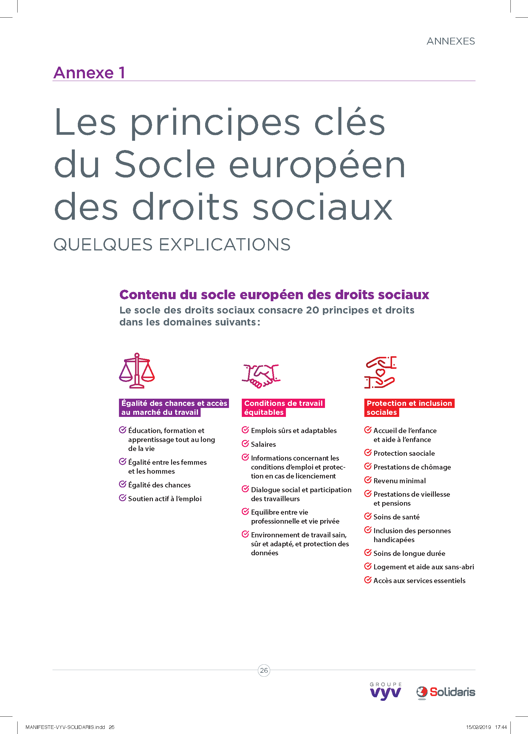
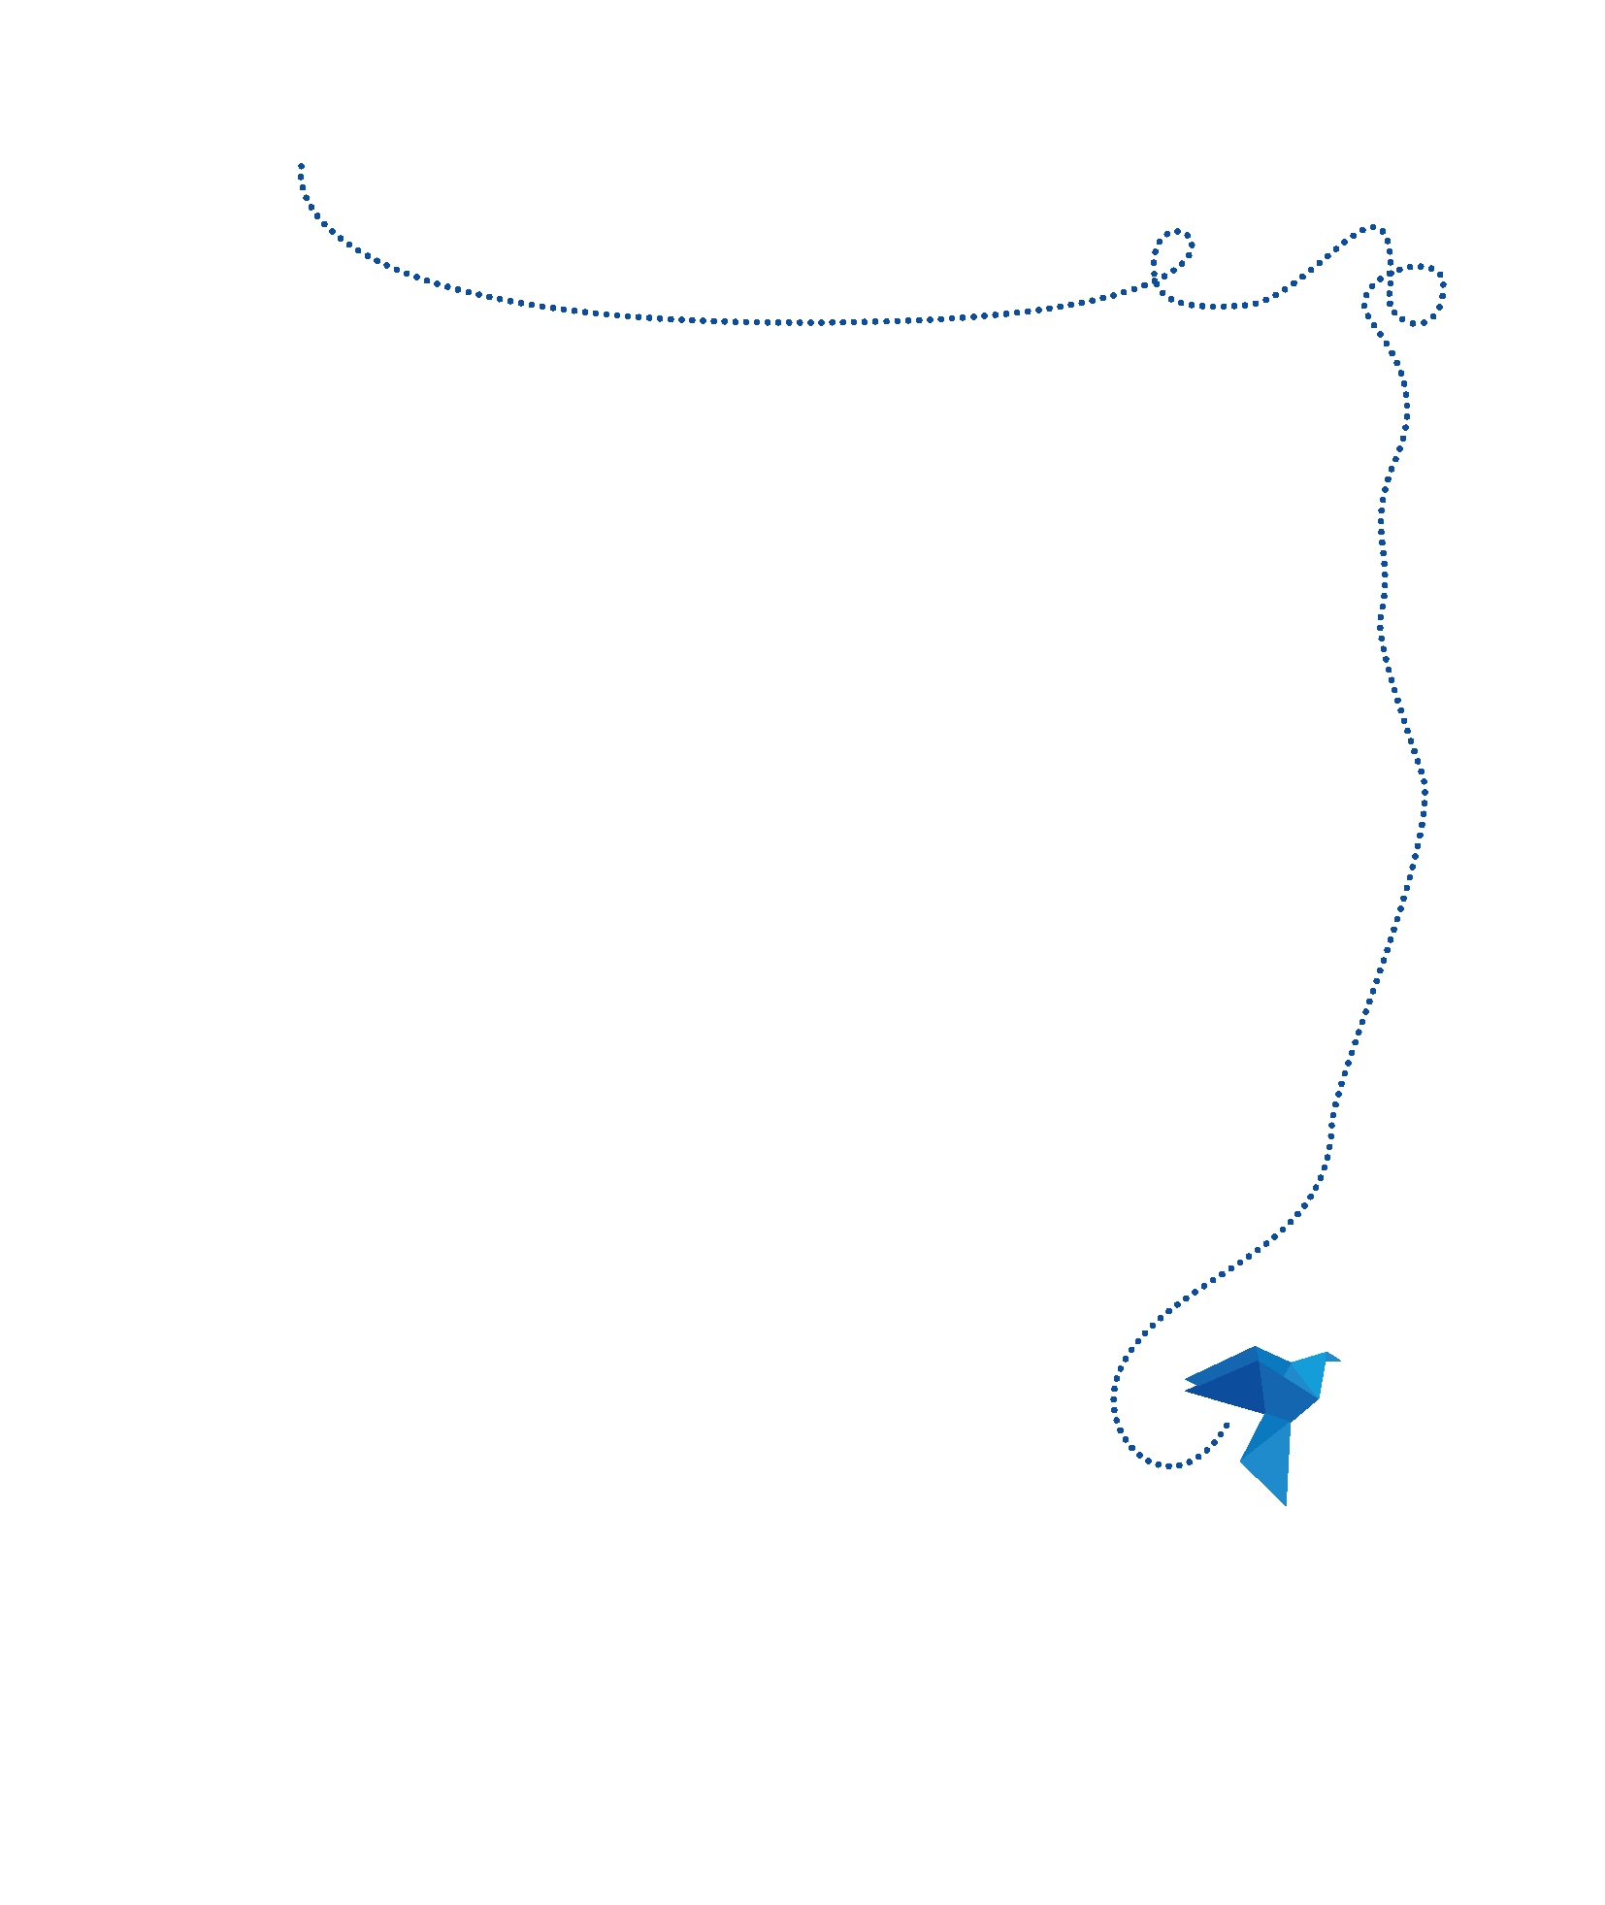

Slide 51
Notre engagement collectif et sans faille en faveur de la mise en œuvre du Socle européen des droits sociaux.
L’appel des mutuelles du Groupe VYV et du Groupe Solidaris…
  Urgence d’une Europe du mieux-vivre… d’une Europe des droits sociaux :
      Une « Europe qui protège » au nom du « Triple A Social » ;
      Le Socle européen des droits sociaux, le fondement à la base de l’édifice ;
      Une inclusion de toutes les forces vives ;
      Un rôle clé pour les mutuelles.
  Quelle « feuille de route » pour faire advenir l’Europe de la cohésion sociale, de la justice sociale et du progrès social ? Comment faire advenir la réussite du Socle, son approfondissement, l’élargissement de ses principes ?

Slide 52


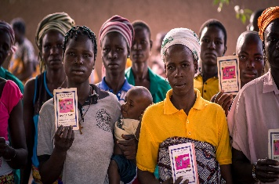



Un bilan nuancé à tirer.
Des faits nous permettent de de constater que des réponses doivent, impérativement, être apportées.
  7 constats :
      Des citoyens européens exposés à une mauvaise santé publique.
      Des accords de libre-échange soulevant des questions sur la pérennité de nos modèles sociaux.
1
      Des niveaux de pauvreté et d’exclusion sociale inquiétants.
3
5
      Des défis majeurs à l’échelon international.
7
      Handicap, perte d’autonomie : des défis communs pour tous les citoyens.
      Le rôle de l’économie sociale pour l’avenir de l’Europe.
      De multiples inégalités, importantes et persistantes.
2
4
6

Slide 53
Quelles perspectives pour l’Union « sociale » ?
  En réponse aux multiples questionnements…
  Pour VYV et Solidaris, l’Union européenne a un rôle à jouer :
      Dans les domaines des politiques sociales ;
      Dans l’amélioration de la santé publique ;
      Dans la défense de l’intérêt général face à la libéralisation des services et leur privatisation ;
      Dans un marché unique qui profite à tous les citoyens en privilégiant un modèle de développement accordant une place centrale à l’Humain.
  Le débat sur l’Europe sociale pâtit de l’absence d’une analyse claire et partagée par tous les acteurs sur le rôle que doit jouer l’Union européenne et de sa plus-value dans le domaine social, de manière générale et en matière de santé, en particulier.

Slide 54
Deux principes…
  1. « En aucun cas »…
      Le social ne doit être subordonné au dogme économique mais, au contraire, faire l’objet d’une « convergence », d’une « harmonisation », par le haut ;
      Les dépenses sociales et de santé ne représentent pas un coût mais, au contraire, un investissement dans le capital humain et une valeur fondamentale.
  2. Des bases solides sur lesquelles s’appuyer…
      Des textes fondamentaux de l’Union européenne précisant son champ d’intervention…
      Le Traité sur l’Union européenne - tue (Articles 3 et article 11), le Traité sur le Fonctionnement de l’Union européenne - tfue (articles 9, 168, 151, 117, 151, 311, 191) ;
      Une innovation en faveur de l’intérêt général, entre « traités » et « protocole »…
      Des dispositions juridiques existent pour l’ensemble des Services d’Intérêt Général - SIG avec le Protocole 26 annexé aux Traité sur l’Union européenne - TUE et Traité sur le Fonctionnement de l’Union européenne - TFUE.
  Le socle représente un tournant qui peut relancer la construction sociale européenne, et que nous ne devons pas manquer.

Slide 55
Au regard des défis, des accomplissements réalisés
à approfondir.
Des signes positifs…
  En faveur du social…
  En faveur de la santé…
  En faveur de l’économie sociale…
Des premières déclinaisons du Socle : développement d’un « Tableau de bord social » ; réalisation d’un semestre européen « économique et social » ; adoption de mesures - équilibre vie privée - vie professionnelle, Autorité européenne du Travail,…
Depuis 2014, des travaux parlementaires ont été réalisés dans un vaste nombre de domaines.
L’Union européenne et l’Organisation Mondiale de la Santé œuvrent au renforcement de leur collaboration dans le domaine de la santé publique, incluant l’examen des initiatives conjointes en cours et la définition des priorités futures communes.
Le Parlement européen a pris une initiative législative pour un statut pour les entreprises à visées sociale et solidaire. L’engagement doit être poursuivi, il doit être approfondi, il pourrait faire partie des objectifs d’une révision des traités.

Slide 56
ACT | REACT | IMPACT
Partie 3
Des « Recommandations »… Les mutuelles en appui à la réalisation des principes du Socle.

Slide 57
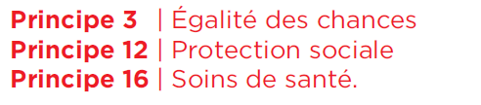


Slide 58
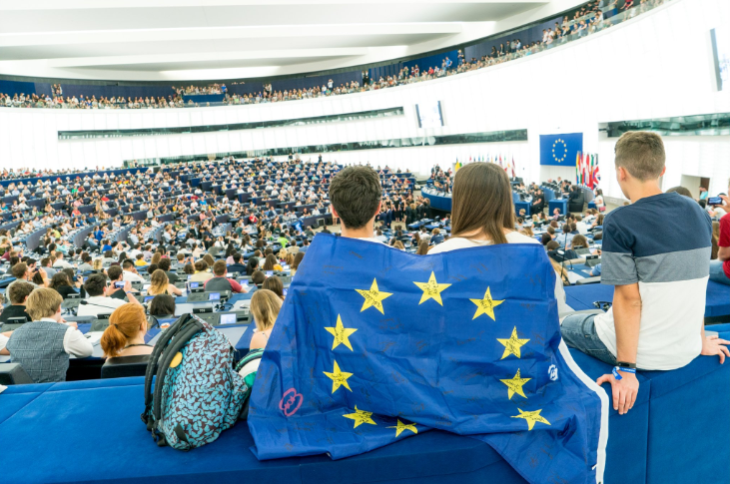
Nos six recommandations…
1
L’alliance d’un cadre stratégique, d’un budget ambitieux et d’une gouvernance inclusive.
4
L’intérêt général au-dessus des lois commerciales.
2
La santé au cœur des priorités.
5
L’économie sociale au cœur du Socle européen des droits sociaux.
3
La promotion du « Bien-vivre » tout au long de la vie.
La mise en cohérence des politiques internes et externes en faveur de la Protection Sociale Universelle et de la Couverture Santé Universelle.
6

Slide 59
Recommandation 1 - L’alliance d’un cadre stratégique, d’un budget ambitieux et d’une gouvernance inclusive.
  Une stratégie ambitieuse pour l’après-2020 avec la mise à l’agenda concrète du social pour l’Avenir de l’Europe…
      Une directive cadre pour la mise en œuvre du Socle européen des droits sociaux :
        Une feuille de route évaluée sur une base trimestrielle et rendue publique ET une gouvernance élargie : associer la société civile, les partenaires sociaux, et les acteurs privés non lucratifs sanitaires et sociaux,
        Un « test des droits sociaux, de l’impact social et du bien-être » : mener une étude d’impact avant la mise en œuvre de toutes décisions politiques,
        Une « règle d’or » en matière d’investissements à but social afin que ces derniers s’affranchissent des règles budgétaires de l’Union européenne (N.B. « Calcul des déficits »,…) ;
      Des moyens financiers prévus dans le prochain Cadre Financier Pluriannuel - CFP 2021 - 2027 ;
      Une intégration des recommandations des Comités consultatifs européens et du Parlement européen.

Slide 60
Recommandation 2 - La santé au cœur des priorités.
  L’intégration de la thématique des inégalités sociales de santé de manière systématique…
      Le renforcement de l’évaluation et du rapportage relatifs aux « inégalités dans l’accès aux soins » dans le processus du Semestre européen et le recours aux recommandations spécifiques par pays pour soutenir les États devant progresser dans la lutte contre les inégalités ;
      La consolidation d’un « Joint Assessment Framework - JAF » pour les soins de santé et le recours à celui-ci comme un instrument pour des politiques basées sur des faits et des évidences dans le dialogue avec les autorités nationales :
      Lors du lancement de la Stratégie « Europe 2020 », le Comité de la Protection Sociale, le Comité de l’Emploi et la Commission européenne ont développé un « Joint Assessment Framework » - JAF ou « Cadre d’Évaluation Conjointe » pour assurer le suivi des directives européennes en matière d’emploi,
      Il convient de considérer une dimension supplémentaire du JAF à développer au sujet des soins de santé, en y incluant les déterminants sociaux de la santé.

Slide 61
Recommandation 3 - La promotion du « Bien-vivre » tout au long de la vie.
  Le dépassement de la « fragmentation » des initiatives, des stratégies, des financements par une approche globale…
      Une approche axée sur le parcours de vie dans toutes les politiques de l’Union européenne, sous la coordination de la DG SANTE, et avec une révision des financements à la hausse en fonction des enjeux ;
      L’innovation (entendue au sens large - Transformation numérique de la santé, des soins de santé,…) au service des citoyens.
      L’innovation ne constitue, en aucun cas, une finalité mais, représente un moyen d’œuvrer à l’amélioration de la santé en plaçant les citoyens et, plus spécifiquement, les patients au cœur des préoccupations,
      Les valeurs fondamentales d’universalité, d’accessibilité, d’équité et de solidarité, de qualité et de stabilité doivent être promues ;
      Une politique globale, dépassant les « silos » qui séparent le handicap, le vieillissement..., en faveur du bien-être de tous et de toutes à tout âge avec la coordination des instruments législatifs, financiers et techniques.

Slide 62
Recommandation 4 - L’intérêt général au-dessus des lois commerciales.
  La reconnaissance des services d’intérêt général et la promotion effective de ceux-ci…
      Un plaidoyer pour que le 20e principe du Socle relatif aux « services essentiels » substitue cette notion par celle de « services d’intérêt général » qui est décliné, dans les Traités, en services économiques - SIEG et non économiques - SNEIG que les autorités publiques considèrent comme étant d’intérêt général et soumettent à des obligations spécifiques de service public ;
      Une Europe de l’intérêt général qui se décline dans la dimension commerciale de l’Union européenne…
        Une transparence absolue des négociations commerciales et une plus grande implication de la société civile et des citoyens,
        L’application d’une « check list » contraignante (N.B. Exclusion de tous les services d’intérêt général en ce compris, les services de santé et de l’assurance maladie,…),
        La suspension de la pratique actuelle qui consiste à appliquer les accords « provisoirement ».

Slide 63
Recommandation 5 - L’économie sociale au cœur du Socle européen des droits sociaux.
  Un dépassement des limites de la conception européenne de la non-lucrativité actuelle…
      La reconnaissance en droit européen du concept de « lucrativité limitée » qui caractérise les entreprises de l’économie sociale ;
      L’adoption des mesures nécessaires afin d’adapter les instruments financiers européens aux besoins des entreprises de l’économie sociale de toutes tailles (y compris les plus grandes).

Slide 64
Recommandation 6 - La mise en cohérence des politiques internes et externes de l’UE pour une mondialisation équitable.
  Les principes du Socle doivent « dépasser » les frontières de l’Union européenne… Nous prônons l’atteinte de la Protection Sociale Universelle - PSU et de la Couverture Santé Universelle - CSU.
      Une actualisation de la Communication « La protection sociale dans la coopération au développement de l’Union européenne» et des modalités d’application effectives dans la perspective d’une véritable cohérence des politiques européennes internes et externes ;
      Un soutien au rôle des mutuelles de santé, actrices de la Protection Sociale Universelle et de la Couverture Santé Universelle.
        Le renforcement des programmes de coopération au développement de l’Union européenne en intégrant un axe dédié à la promotion des droits sociaux par les mutuelles.

Slide 65


